Slide 1

Connected Factory
Etudiant: Nicolas Gonin
Superviseur : Huber Droz
Notes:
Présentation personnel

Slide 2
Sommaire
Présentation du projet
Présentation de OPC UA
Complications
Implémentation
Conclusion
Démonstration
Questions

Slide 3
Présentation du projet
Notes:
Contexte
Cahier des charges
Gestion du projet

Slide 4
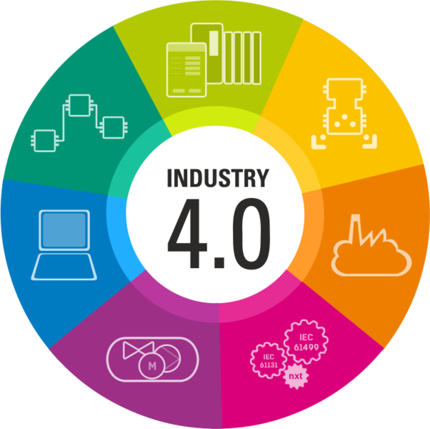
Contexte
Notes:
Industrie 4.0
Automatisation à distance
Variété des machines et commandes

Slide 5
Cahier des charges
Objectif
Automatisation d’une chaîne d’assemblement
Contraintes
Machines de la Haute école Arc
Protocole OPC UA
Démarche
Exploratoire

Slide 6
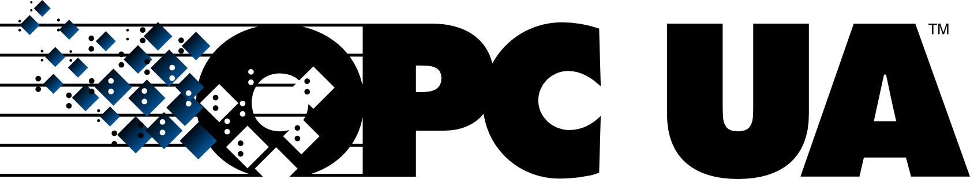



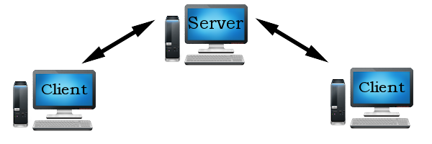
Gestion de projet
Notes:
Fonctionnement de OPC UA
Choix d’une implémentation
Utilisation de l’implémentation
Interfaçage sur les machines

Slide 7
Présentation de OPC UA

Slide 8

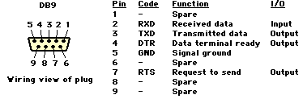
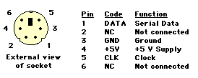
Vue d’ensemble
Succède à OPC
Notes:
Groupement de spécifications développé par
Opc est apparu au millieu de année 90 pour faire le lien entre la machine et le pc. Le but : s’affranchir des contraintes du
développement des drivers en imaginant un concept d’abstraction des protocoles de
communication.
Opc = Object Linking and Embedding for Process Control
Driver + machines

Slide 9
Vue d’ensemble
OPC UA
« Object Linking and Embedding for Process Control Unifed Architechture »
Spécification
ensemble explicite d'exigences à satisfaire
Notes:
«Liaison et intégration d'objets pour le gestion de processus dans une architecture unifiée
Obligatoire et optionnel

Slide 10
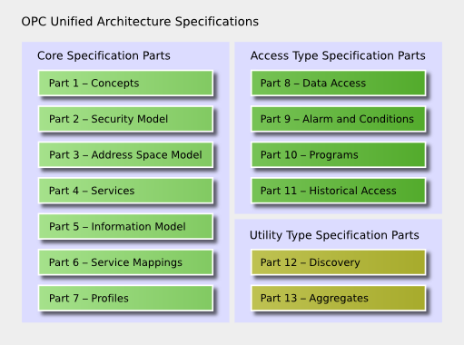

Slide 11
Fonctionnalités de bases
Travail sur des données
Evénement
Historique
Abonnement sur une donnée

Slide 12

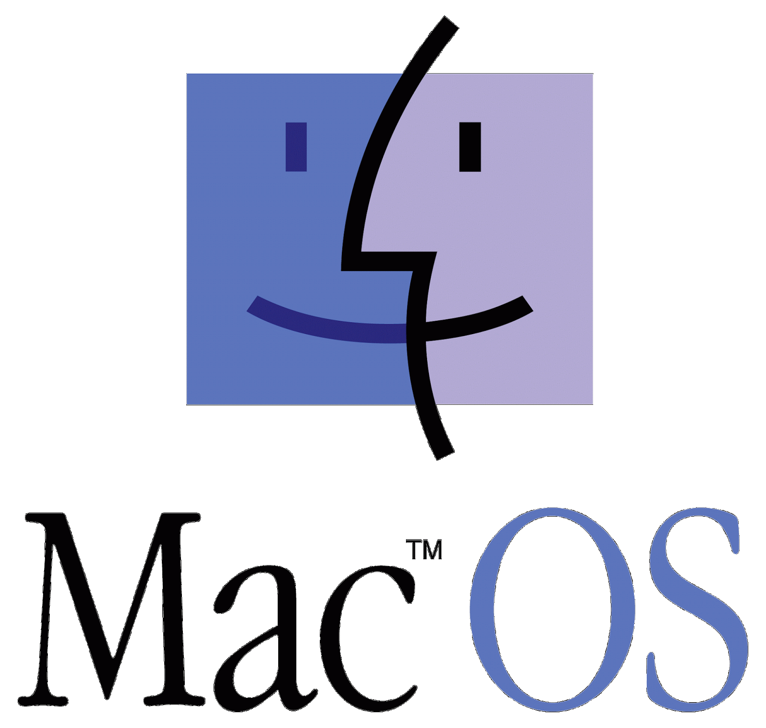

Architecture
Indépendance
Performance
Sécurité

Slide 13
Fonctionnement
Notes:
Organisation par nœud qui sont référencés

Slide 14
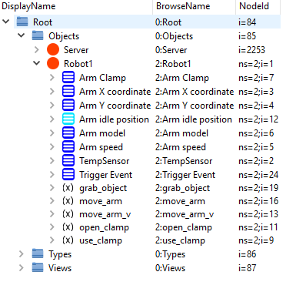
Notes:
Tout est Noeud

Slide 15
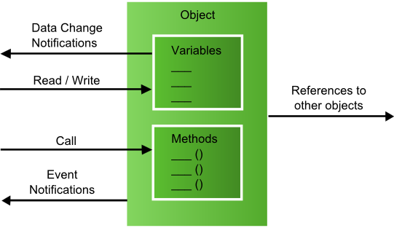
Notes:
Objet Permet de se rapprocher de utilisation réel
Référence!!! -> Exploration et dynamisme

Slide 16
Complications
Notes:
Nouvelles technologie
Peut d’aide en ligne «stack overflow»

Slide 17
Notes:
Réflexion des types
Documentation
N’est pas un langage orienté objet

Slide 18
Interfaçage avec les machines
Aucune machine utilise OPC UA!
Contrôleur nouvelle génération?
Notes:
Aucune machine n’utilise ce protocole
Même les machines de la nouvelle génération n’en sont pas dotées
Staubli CS9

Slide 19
Nouveaux objectifs
Démonstration des fonctionnalités
Guide développeur

Slide 20
Implémentation

Slide 21
Client
Modification d’un nœud
Abonnement des modifications d’un nœud
Récupération de l’historique d’un nœud
Abonnement aux événements serveurs
Appel de fonctions serveurs

Slide 22
Serveur
Idem que le client
Instanciation des nœuds à la main

Slide 23
Cas d’utilisation réel
Notes:
Il est doté d’un bras articulé capable de se déplacer horizontalement et de saisir un objet à l’aide d’une pince deux doigts.
La position du bras correspond à la position de sa pince.
Ses déplacements sont confinés à l’intérieur d’une zone carrée de 20cm de côté.
La pince est pourvue d’un capteur de pression.
Le but de ce robot est de saisir un objet et de le déposer dans un conteneur.

Slide 24
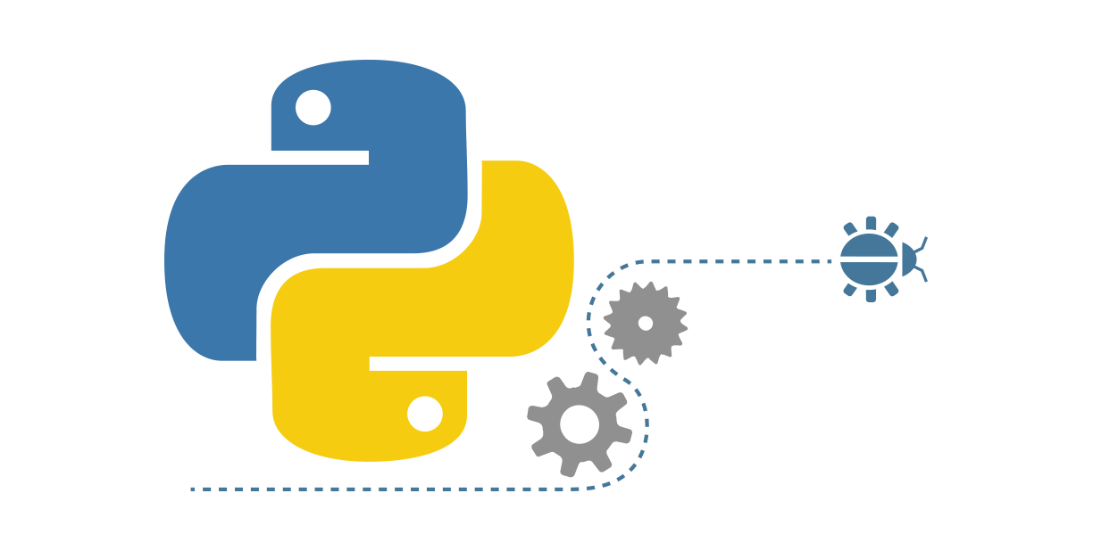
Démonstration

Slide 25
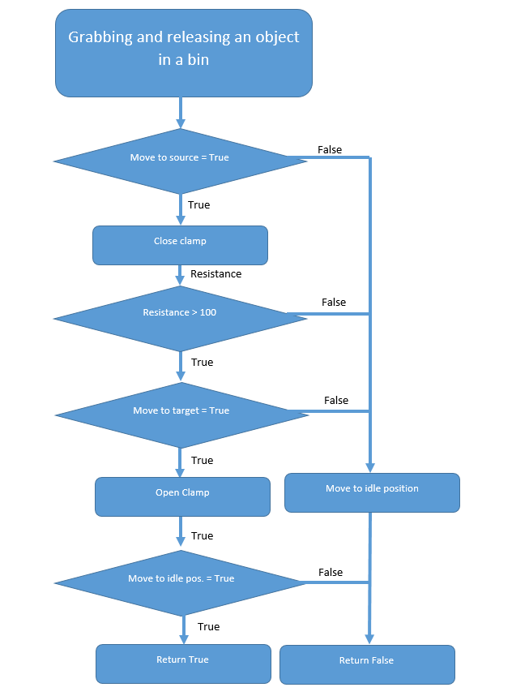

Slide 26
Conclusion

Slide 27




Conclusion
Objectif initial non atteint
Technologie trop récente
Préparation du terrain
Guide développeur

Slide 28

Questions

Slide 29
Merci de votre attention

